Slide 1

项目经历

Slide 2
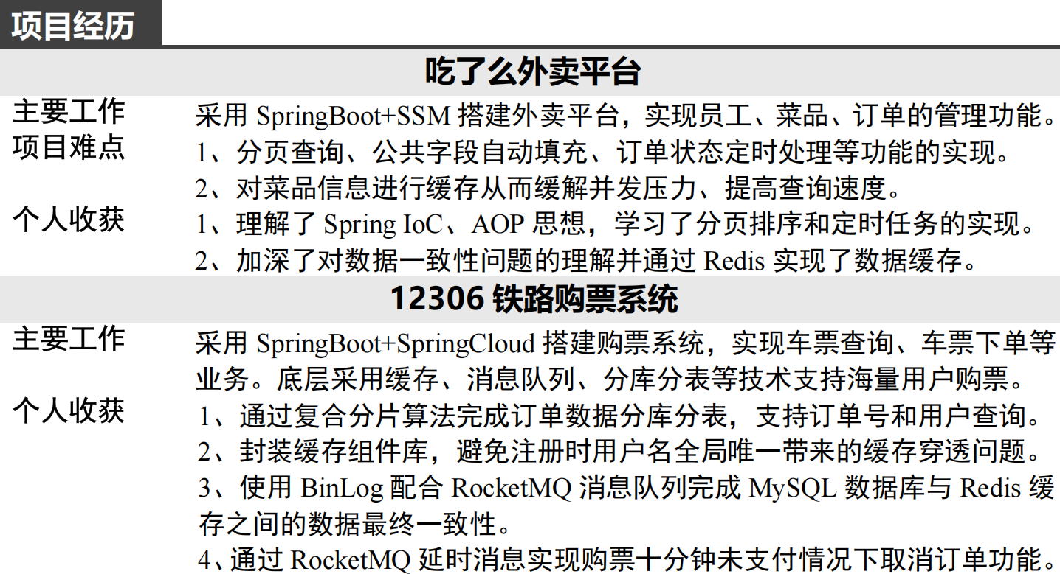
项目经历

Slide 3
数据表
用户、乘客
user（phone、mail…）
passenger
城市、车站
region
station：车站、城市
车、厢、座、票
train：始发站、终到站、始发地、终到地
carriage：车、厢、座
seat：车、厢、座、价、状
ticket：车、厢、座
订单
order：人、车、站
order_item、order_passenge

Slide 4
缓存与数据库一致性
方案1：先写缓存再写数据库（×）
有可能 更新缓存顺序正确，但更新数据库顺序错误
方案2：先写数据库再写缓存（×）
有可能 更新数据库顺序正确，但更新缓存顺序错误
方案3：先删缓存再写数据库（×）
有可能 数据库更新前，缓存被其他人再次写入了旧数据
方案4：先删缓存再写数据库再删缓存（缓存双删）
需要 保证第二次删除要在请求回写缓存之后（通过消息队列）
方案5：先写数据库再删缓存
有可能 第一次查询缓存得到旧数据
方案6：先写数据库再通过Binlog异步更新缓存
理由：高并发场景删除缓存可能并不合适，此时应采用最终一致性策略。
需要额外注意的是，因为 Binlog 监听中用到了消息队列，就不得不考虑重复消费问题，需要添加幂等注解保证仅消费单次。

Slide 5
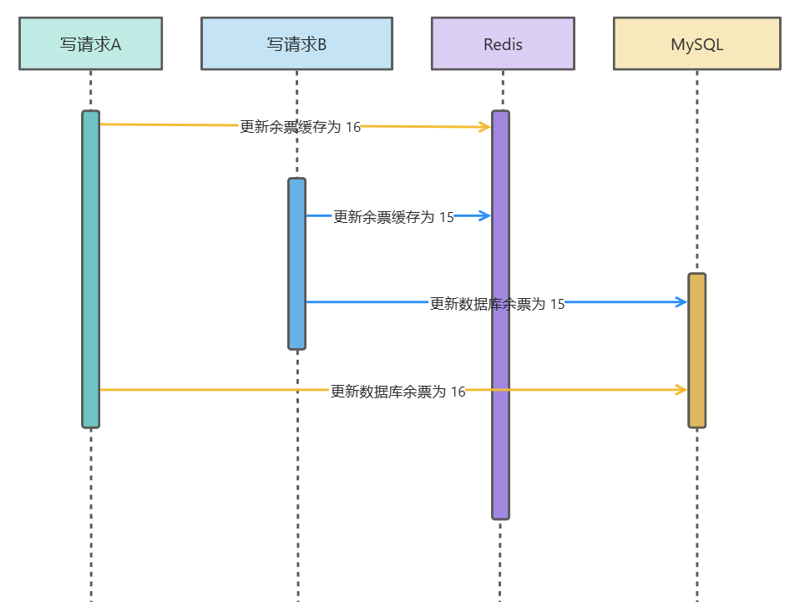
缓存与数据库一致性
方案1：先写缓存再写数据库（×）
有可能 更新缓存顺序正确，但更新数据库顺序错误

Slide 6
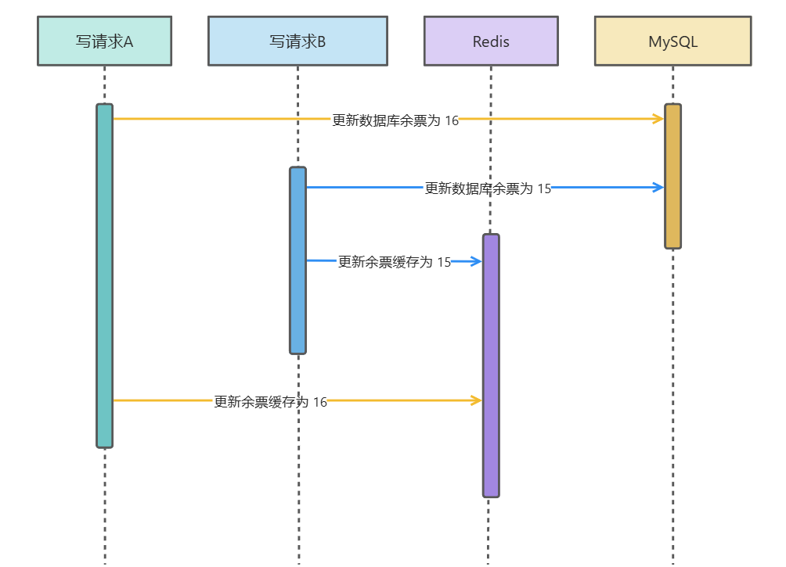
缓存与数据库一致性
方案2：先写数据库再写缓存（×）
有可能 更新数据库顺序正确，但更新缓存顺序错误

Slide 7
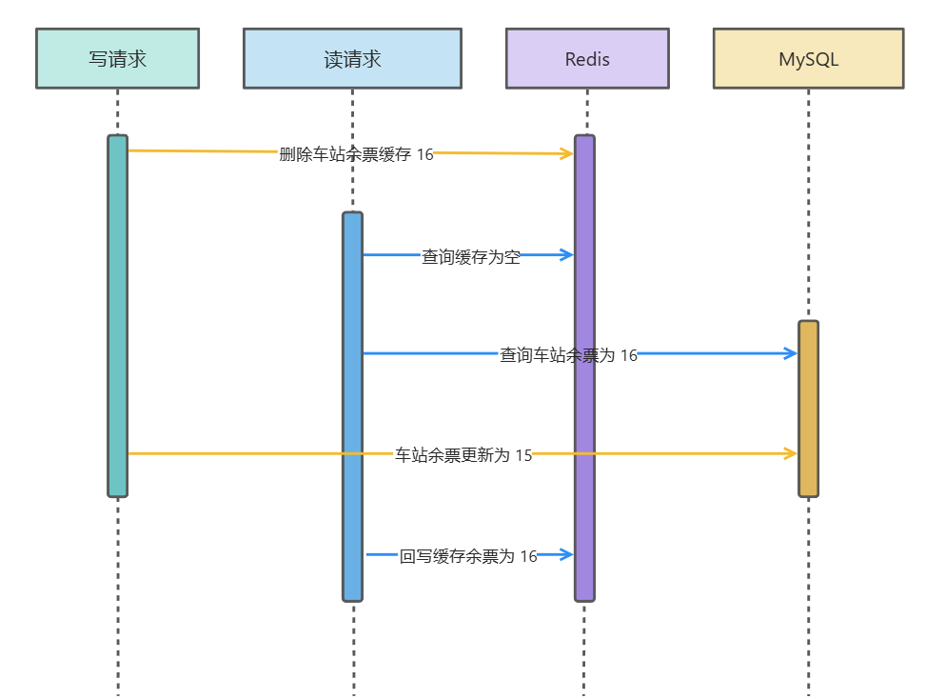
缓存与数据库一致性
方案3：先删缓存再写数据库（×）
有可能 数据库更新前，缓存被其他人再次写入了旧数据

Slide 8
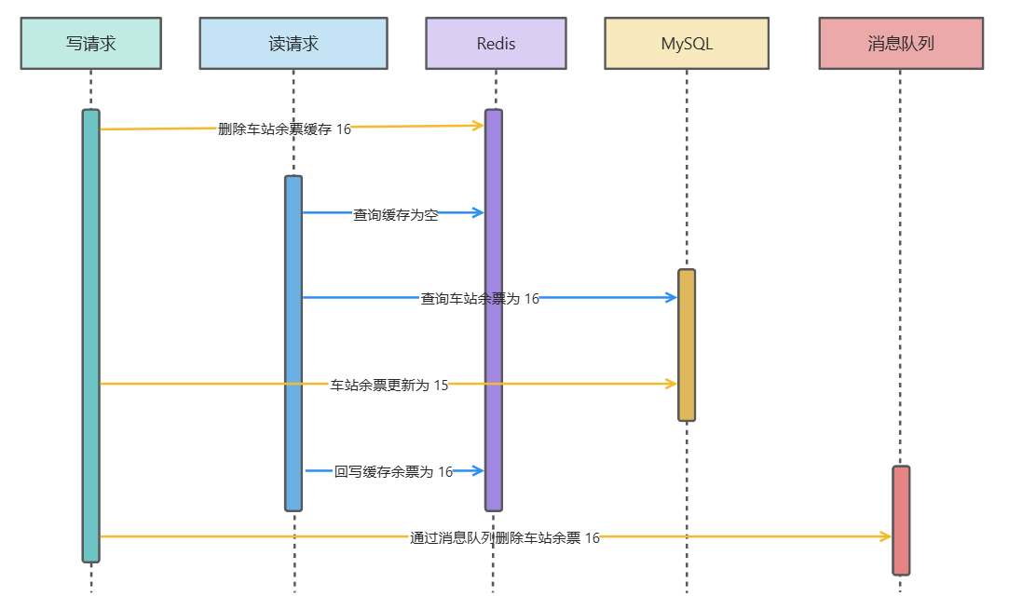
缓存与数据库一致性
方案4：先删缓存再写数据库再删缓存（缓存双删）
需要 保证第二次删除要在请求回写缓存之后（通过消息队列）

Slide 9
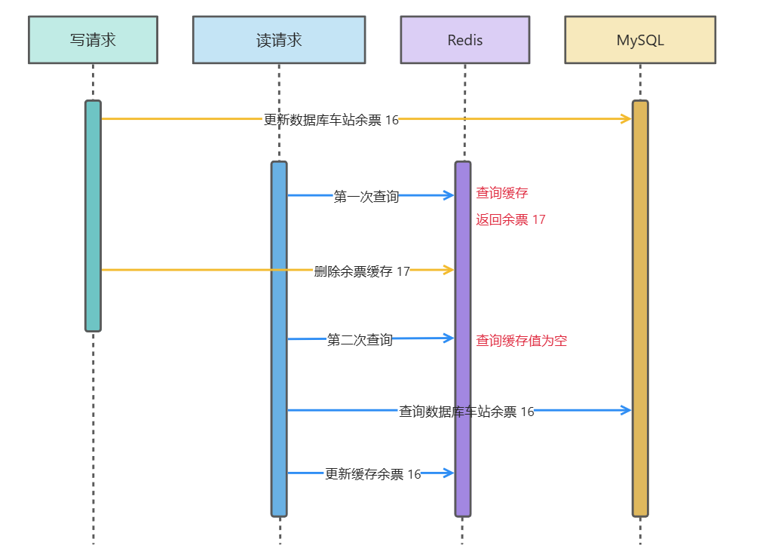
缓存与数据库一致性
方案5：先写数据库再删缓存（最终一致性）
有可能 第一次查询缓存得到旧数据

Slide 10
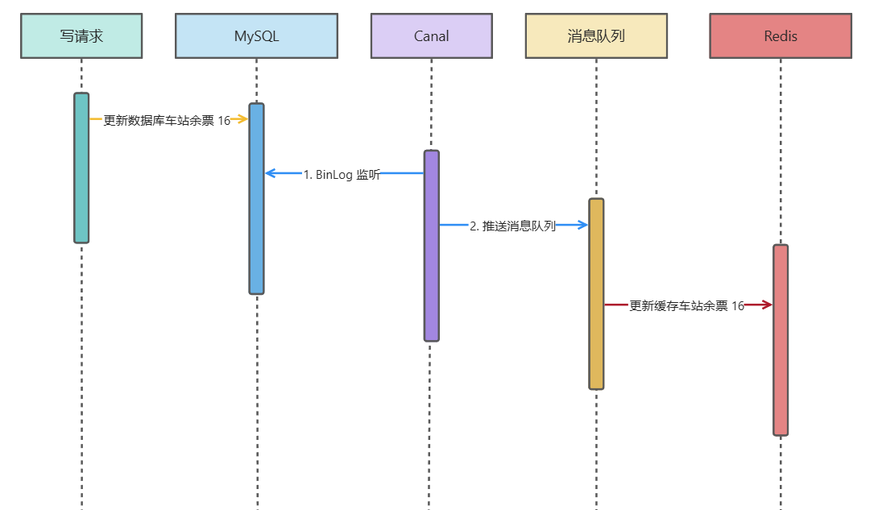
缓存与数据库一致性
方案6：先写数据库再通过Binlog异步更新缓存
理由：高并发场景删除缓存可能并不合适，此时应采用最终一致性策略。
因为 Binlog 监听中用到了消息队列，要考虑重复消费问题，需要添加幂等注解保证仅消费单次。
分布式锁和 Token 令牌应用于防重复提交，去重表应对于消息重复防重复消费场景

Slide 11
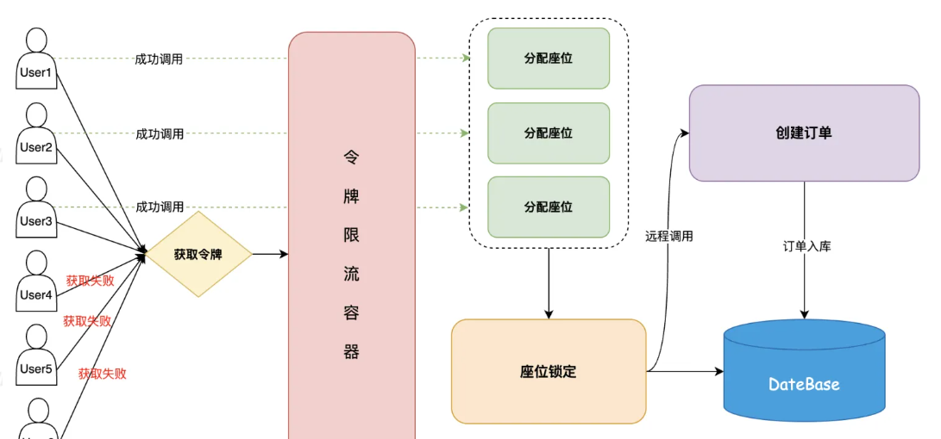
令牌

Slide 12
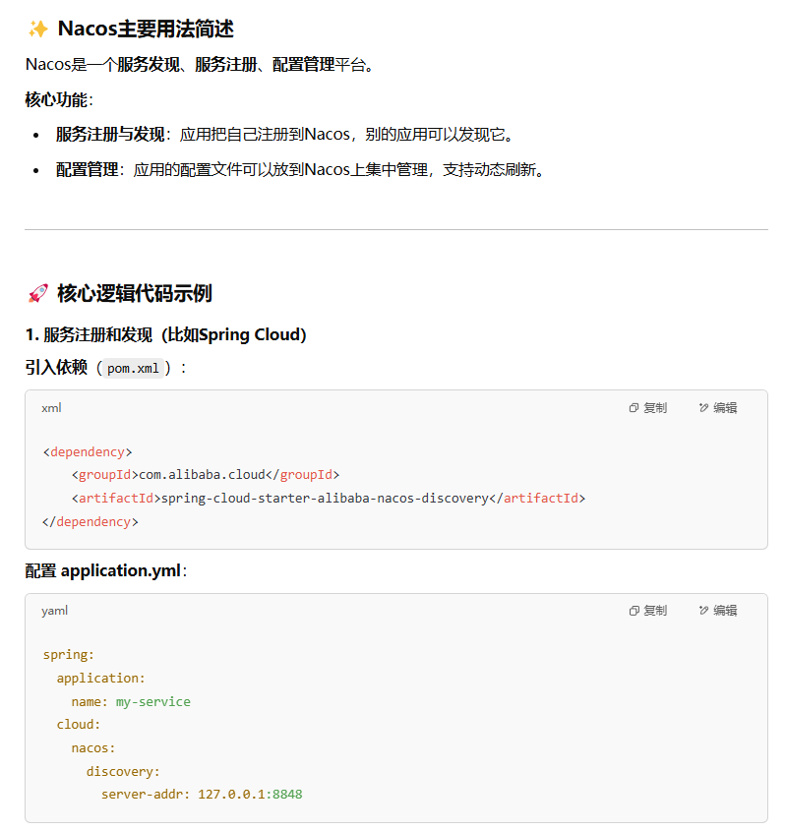
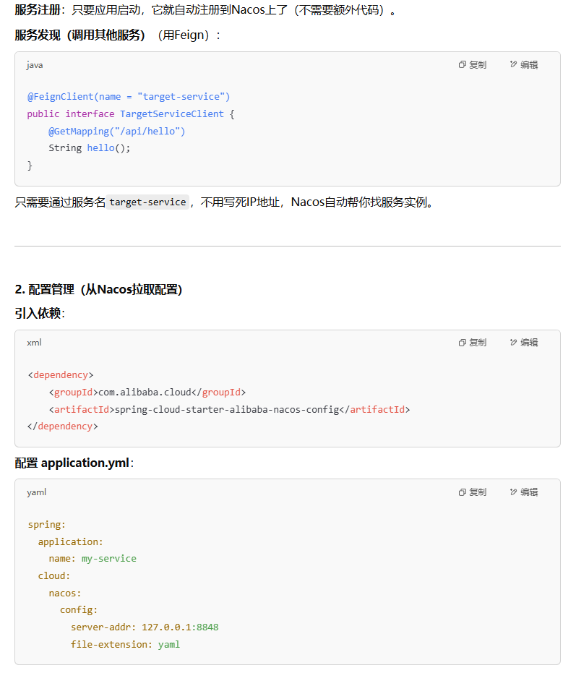
中间件

Slide 13
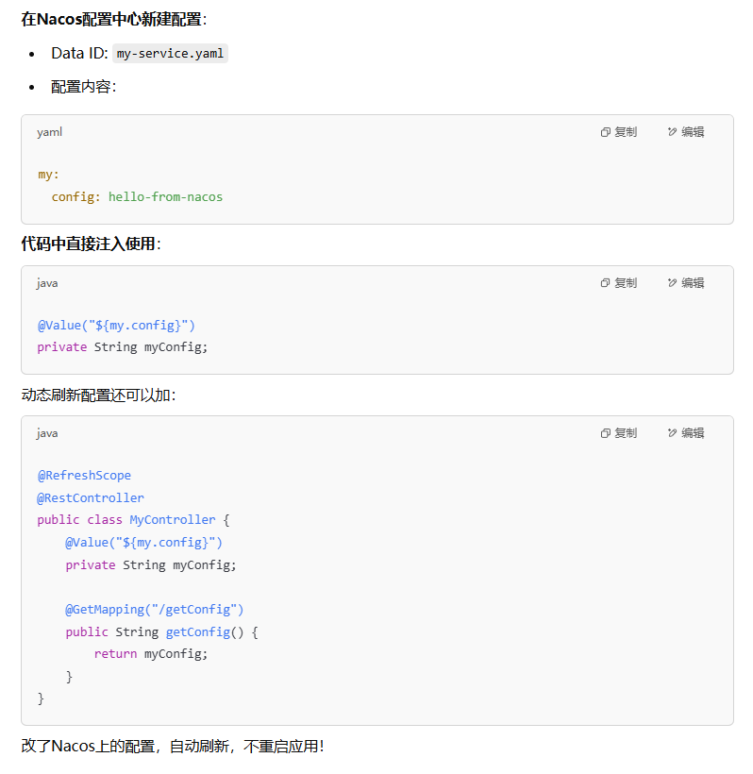
中间件

Slide 14
幂等组件

